Slide 1
データフロー情報を用いたコード
ナビゲーションツールの実装と評価
大阪大学 大学院情報科学研究科
コンピュータサイエンス専攻 井上研究室
博士前期課程2年
悦田 翔悟

Slide 2
研究概要
ソースコード上での移動を支援することが目的
  移動とは，表示しているコード片を切り替える操作
    例：ファイルを開いて，読解する行までカーソルを動かす
データフロー調査に特化したコードナビゲーションツールを提案
  エディタ上で選択された識別子のデータフロー情報を可視化
実装したツールの有無による対照実験を行い，提案手法の有用性を確認
Notes:
本研究は・・・目的とします．
そして，移動支援を目的とし，
具体的には，・・・することで，移動を支援します．

Slide 3
背景
開発者はプログラム理解作業時に，ソースコードの読解，移動に開発時間の多くを費やす
  プログラム理解では，データフロー調査が必要
  データフローは複数のコード片を横断する
void a(){
…
x = b(p);
… = d(x);
…
}
int b (int p){
…
return c(q);
}
int c (int q){
…
return r;
}
int d (int x){
…
}
データフロー
    変数 x に関連したデータフロー調査
Notes:
オブジェクト指向プログラミングでは，・・・，と言われています．
これは，開発者はプログラム理解時に，注目するコード片に含まれる変数のデータフローを調査する必要があり，
そして，データフローはフィールド参照，メソッド呼び出しの引数，戻り値を介して，複数のコード片・・・
例えば，メソッドaの変数xのデータフローを調査しようとすると，
xの値を計算したメソッドbの戻り値を調べ，さらに，そこから呼ばれているメソッドcの戻り値を調べる必要があります．
また，xが引数に渡されたメソッドdについても，引数がどのように使われるか調べる必要があります．
このように，開発者はソースコード上での移動を行いながら，プログラムを理解します．

Slide 4
プログラム詳細理解時の問題
データフローを調査する作業では，頻繁にソースコード上を移動する必要がある
データフロー調査を支援するツールが必要
  複数のデータフローを同時に把握するために，グラフとして可視化する手法が有効
調査の難しさ
データフローの特性
網羅的に探索することが難しい
優先順位をつけて探索することが難しい
推移的な関係
1対多の関係
Notes:
先程の例のように，ある変数に注目して、データフロー・・・
これは，データフローには，代入が連続して起こるなど，推移的な関係をもつものや，
代入先，代入元が複数存在するなど，１対他の関係をもつものがあるからです．
このような理由から，複数存在するデータフローパスに対して、網羅的に・・・
難しいと言われています．
よって，・・・必要となります．
データフローの特性，それに起因する調査の難しさを考慮すると，複数の・・・

Slide 5
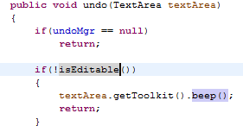
提案手法
目的：ソースコード上での移動を支援
データフロー情報を用いたコードナビゲーションツールを提案
  エディタ上の識別子を選択して，変数間データフローグラフ[1]を可視化
戻り値は？
変数間データフローグラフ
グラフ上で探索
戻り値
グラフを使ったデータフロー調査
[1] 柳 慶吾, 石尾隆, 井上克郎, ソフトウェア部品利用例抽出のためのデータフロー解析手法の提案と評価. 情報処理学会研究報告 第167回ソフトウェア工学研究報告会，第29巻，2010.
Notes:
そこで，本研究では、開発者の・・・を目的として
・・・提案します．
例を用いて，コードナビゲーションの手順を説明します．
開発者が，isEditable()メソッドの戻り値に注目したとすると，関連するグラフを提示することで
開発者はグラフ上で戻り値に関するデータフローを調査することができ，移動の手間が削減されます．

Slide 6
変数間データフローグラフ
変数間のデータの流れに着目し，プログラム依存グラフを簡略化したグラフ
呼び出し側の
実引数から
  変数，演算子，制御文につき頂点1つ
  制御フローを考慮しないため，高速に構築できる
x
y
>
int max ( int x, int y ) {
int result = y ;
if ( x > y )
result = x ;
return result ;
}
if
データフロー
=
=
制御フロー
result
return
呼び出し側の
戻り値へ
Notes:
本研究で表示する，変数間データフローグラフについて説明します．
これは，・・・
特徴として、
例えば，このプログラム例では，こちらのグラフが構築されます．
メソッドmaxでは，引数ｘ，yをとり，大小比較の結果がIF文にはいることで，xからresultへの代入を制御します．
また，yからresultへも代入が行われ，resultが戻り値として返されます．
本手法では、まず対象ソースコードに対して、変数間データフローグラフを構築します。

Slide 7
グラフを使ったデータフロー調査
グラフ上で複数のコード片を横断してデータフローを調査することが可能
class C {
void m() {
Data data = ….
d.setData(data);
}
}
data
setData( ) call
arg
class D {
void setData (Data d) {
this.data = d;
}
}
setData( Data )
d
D.data
Notes:
このグラフを使って，開発者はグラフ上でデータフローを調査することができます．
例えば，
このようなソースコードがあって，クラスCのメソッドmから，クラスDのメソッドsetDatが呼ばれているとします．
開発者がクラスcのローカル変数dataに注目していたとすると，グラフから，dataが引数dに代入され，フィールドdataに代入され，
その後どのようなデータフローが続いているかといったことが，読み取れます．
このように，開発者はグラフ上で・・・

Slide 8
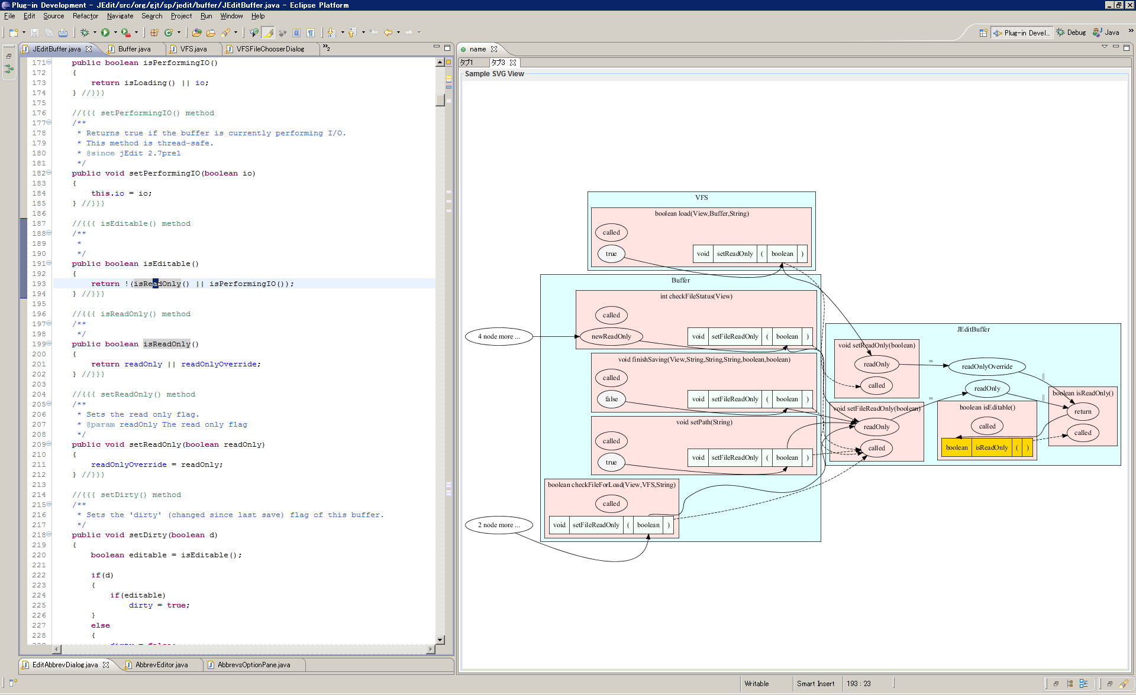
実装
Eclipse pluginとして提案手法を実装
エディタ
グラフビュー
実装したEclipse plugin
Notes:
本手法を、Eclipse pluginとして実装しました．
図はツールのスクリーンショットで，
開発者はエディタ上で、注目している識別子を選択することで，グラフビューで選択した識別子を基点とするﾃﾞータフローグラフを表示することができます．
このように開発者はエディタとグラフを連動させてデータフローを調査していきます．

Slide 9

実験概要
実装したツールの有効性を検証
  ツールによって移動が支援されているか評価
実験内容
  学生１２人を対象に，ツールの有無による対照実験
  jEditを調査対象とするタスクA，Bを用意
    どのような条件の時に警告音が鳴るかデータフローを調査し，原因箇所と調査中に探索したコード片を解答用紙に記述
  実験の流れ
    ツールの説明30分，タスクA，B共に30分間調査
どのような条件の時に警告音を鳴らすかデータフローを逆上って調査する
警告音を鳴らすメソッド
Notes:
実験の目的は，．．．つまり， ツールによって
課題として，ｊEditを・・・
具体的には，被験者には・・・

Slide 10
実験の評価基準
正解集合の決定
  原因箇所：ユーザ操作，外部データの状態に関する条件
  正解パス：原因箇所から探索の起点までのデータフローパス
時間内に調査できた正解パスの範囲を評価
v1
v2
0.5
0.5
weight(v):vの重み付け
A：被験者探索したパスの集合
V：原因箇所の集合
m:探索の起点
path(v,m):vからmまでのパスの集合
探索済みのパス
探索方向
m
未探索のパス
調査範囲を評価
Notes:
課題によっては，原因箇所は複数ある場合もあります．
０～１の実数値で評価
例えば，この図は
探索の起点をｍ，原因箇所をｖ１，ｖ２，赤い辺が探索できたパス，黒い辺が探索できなかったパスとしたもので，
この場合のスコアの算出すると，まずｖ１，ｖ２をそれぞれ重み付け，
ｖ1からｍは半分探索できているので，0.25・・・

Slide 11
実験結果
スコアの平均値
  ツール有り：0.84
  ツールなし：0.72
ウィルコクソンの符号順位和検定
  有意水準 0.05として，片側検定で有意差あり
➔ツールを使用した方が，同一時間でより広範囲を調査できる
実験のスコアの分布
Notes:
ウィルコクソンの符号順位検定を用いて，
***
帰無仮説ツールの有り，なしによるスコアに差はない
対立仮説ツール有りの場合の方が，なしの場合よりもスコアが高い
ツールにより，移動支援が行われた

Slide 12
実験の考察(1/2)
ツールが有効利用された例
  推移的なデータフローを調査する時
    グラフを使ってパスの末端を確認することで，優先して調査すべきパスを決定できた
  網羅的にデータフローを調査する時
    分岐が現れたグラフを調査の起点に利用することで，漏れなく調査できた
    以前に調査したパスをグラフ上で容易に再確認できた
Notes:
実験の考察として，ツールが有効利用された例について述べます．
グラフ上でパスの末端を読み取ることで、
・・・漏れ無く探索ができていました．
また，被験者は以前に調査したパスを確認することが多く，その際グラフを使って，容易に再確認できていた．

Slide 13
実験の考察(2/2)
グラフ上に実際には起こりえないデータフローが1件出現
  グラフ構築時に制御フローを考慮していないため
    被験者の8名中7名は，該当箇所の制御フローをソースコード上で確認していたため，問題なかった
対策案
  グラフの辺に代入文の行番号を表記する
  グラフ上でソースコードをポップアップ表示する
Notes:
***
メソッド呼び出しが絡む複雑な処理
探索の末端
行番号を示すことで，制御フローを読み取ってもらう

Slide 14
まとめ
データフロー調査に特化したコードナビゲーションツールを提案
  複数のコード片を横断してデータフローを調査することが可能
対照実験の結果，実装したツールを使用した方が，同一時間でより広範囲を調査できる
  推移的な調査，網羅的な調査で有効性を発揮
今後の課題
  企業で働く開発者を対象に適用実験を行う
Notes:
可能となり，開発者の移動を支援することができます

Slide 15
以下，補足資料

Slide 16
タスク割り当て
被験者 1，2，3 | 被験者 4，5，6 | 被験者 7，8，9 | 被験者 10，11，12
タスクA ツール有り | タスクB ツールなし | タスクA ツールなし | タスクB ツール有り
タスクB ツールなし | タスクA ツール有り | タスクB ツール有り | タスクA ツールなし

Slide 17
データフローの特性
推移的な関係
1対多の関係
1 b = a;
2 c = b;
3 d = c;
1 if (x > y)
2 max = x;
3 else
4 max = y;
(a)
(b)

Slide 18
推移的なデータフロー
推移的なデータフロー有り
推移的なデータフローなし
z
1 y = z ;
2 x = y ;
1 x = y ;
2 y = z ;
y
x

Slide 19
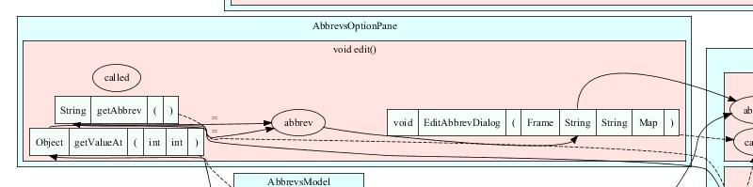

実験の考察(2/2)
制御フローを考慮していない
Notes:
メソッド呼び出しが絡む複雑な処理
探索の末端

Slide 20
グラフの構築速度
対象ソフトウェア | 行数 | ソースコード 解析時間(秒) | データフロー 解析時間(秒) | 合計時間(秒)
ANTLR 3.0.1 | 71,845 | 39 | 11 | 50
JEdit 4.3pre11 | 168,872 | 108 | 17 | 125
Apache Batik 1.6 | 297,320 | 155 | 33 | 188
Apache Cocoon 2.1.11 | 505,715 | 490 | 71 | 561
Azureus 3.0.3.4 | 552,295 | 353 | 115 | 468
Jboss 4.2.3GA | 696,761 | 703 | 348 | 1,051
JDK 1.5 | 885,887 | 1,054 | 1,001 | 2,055
Windows Vista SP2, Intel® Core2 Duo 1.80 GHz, 2GB RAM

Slide 21
スキルとスコア
最大で1.8倍の差
開発経験で二分
 | 熟練者 | 初級者
ツール有り | 0.84 | 0.83
ツールなし | 0.81 | 0.63
差文 | 0.03 | 0.20

Slide 22
以下，ボツスライド

Slide 23
グラフの探索
変数間データフローグラフ（IVDFG）を構築、以下のルールに基づいて探索し、グラフを描画する
  入力：メソッド定義
    引数、参照するフィールド ➔ Backward探索
    戻り値、代入するフィールド ➔ Forward探索
どこへ
行くの？
どこから
来たの？
void setData(Data d){
this.f1 = d;
}
Data getData(){
Data r = this.f2;
return r;
}
void setData( Data )
f1
d
どこから
来たの？
Data getData( )
r
f2
どこへ
行くの？
return

Slide 24
グラフの探索
変数間データフローグラフ（IVDFG）を構築、以下のルールに基づいて探索し、グラフを描画する
  入力：メソッド呼び出し
    引数 ➔ Forward探索
    戻り値 ➔ Backward探索
どこから
来たの？
void fuga( )
void fuga(){
Data d = o1.getData();
o2.setData(d);
}
Data getData()
d
どこへ
行くの？
void setData( Data)
Notes:
Side Effectはオプションで

Slide 25
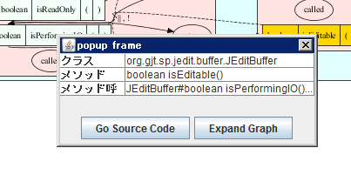
Eclipse plugin として実装(1/2)
注目するノードをエディタで開く
Notes:
グラフ上で指定したノードをエディタで閲覧することができます．
このように，エディタとグラフを連携させながら，データフローの調査を行います．

Slide 26
グラフを使った調査
開発者が閲覧中のコード片からは，読み取れないデータフロー情報を抽出
  クエリの例：メソッド定義
    引数，参照するフィールド ➔ Backward探索
    戻り値，代入するフィールド ➔ Forward探索
どこから
来たの？
some code
どこへ
行くの？
void setData(Data d){
this.f1 = d;
}
Data getData(){
Data r = this.f1;
return r;
}
void setData( Data )
f1
d
Data getData( )
f1
どこから
来たの？
r
f1
どこへ
行くの？
some code
return
Notes:
そして，次にクエリに・・・
このとき，開発者が閲覧中のコード片からは，読み取れないデータフロー情報を抽出します
例えば，開発者がメソッド定義をクエリとした場合，・・・探索を行って，データフロー情報を抽出します．
setDataでは，・・・
getDataでは，・・・といった情報はソースコード上で読み取れないため，グラフとして可視化します．

Slide 27
実装
Eclipse pluginとして提案手法を実装
注目するノードをエディタで開く
クエリを起点とした
グラフを表示する
複数のコード片を横断したデータフローの効果的な調査が可能
識別子を選択して
クエリを作成する
グラフビュー
変数間データフローグラフを可視
演算子条件の省略，探索打ち切りを行う
Notes:
下図は、Eclipse pluginとして実装したツールのスクリーンショットです。
開発者はエディタ上で、識別子を選択することでクエリを作成します。そして、本ツールでは、こちらのグラフビューでクエリを起点としたデータフローグラフを表示します。
開発者は、グラフ上でデータフローを調査することができ、（クリック！）グラフ上での注目するノードについては、エディタで開き、プログラムを読解することができます。
エディタとグラフを連動させることで，複数のコード片を横断したデータフローの調査を容易に行うことが可能

